Slide 1

Pesquisa de mercado Restaurantes em Los Angeles
Por que abrir uma rede de pequenas cafeterias com garçons robôs é uma boa ideia?

Slide 2
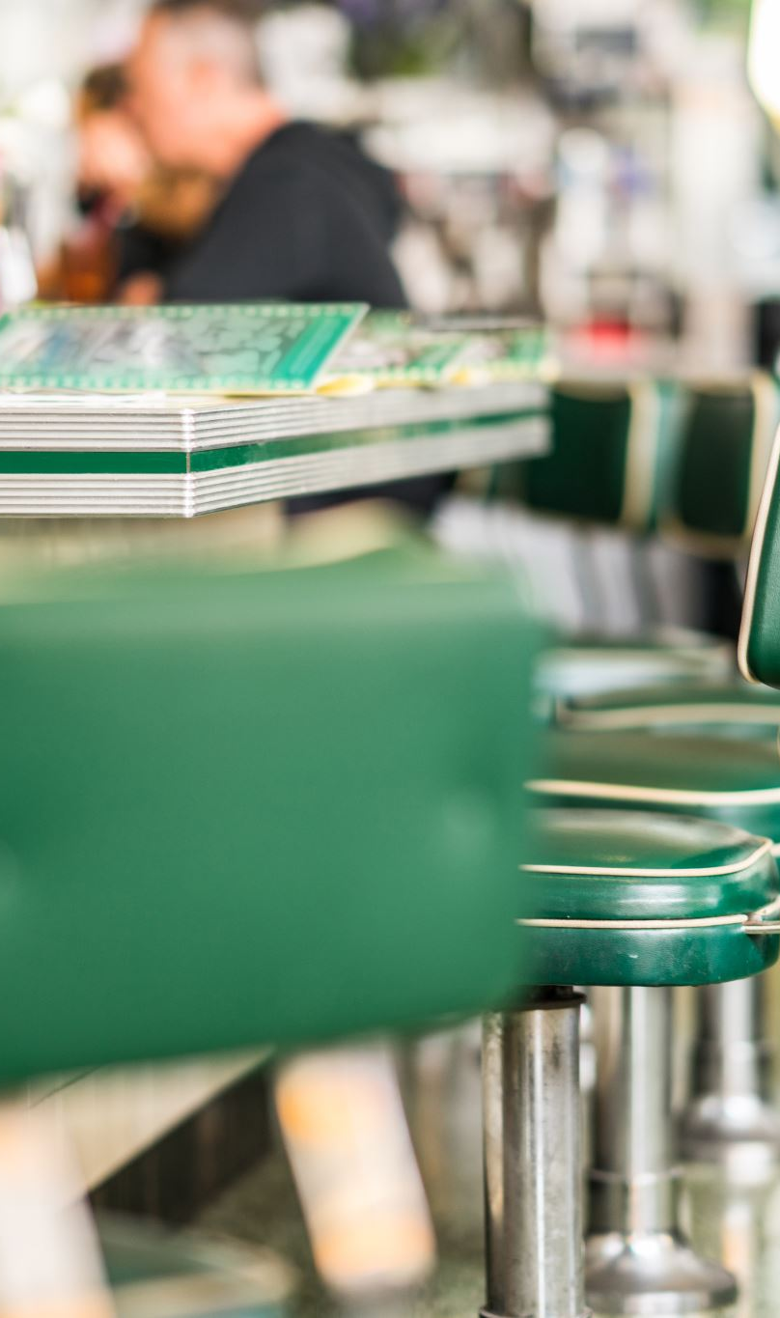
Conclusões gerais
80% dos estabelecimentos com rede tem até 48 assentos, favorecendo pequenos negócios;
Apenas 4.51% dos estabelecimentos são cafeterias, havendo espaço para mais negócios desse tipo no mercado;
Mesmo nas ruas com mais de 250 estabelecimentos o número de assentos é menor que 50 na maioria das vezes, favorecendo, então, pequenas cafeterias nas maiores ruas.

Slide 3
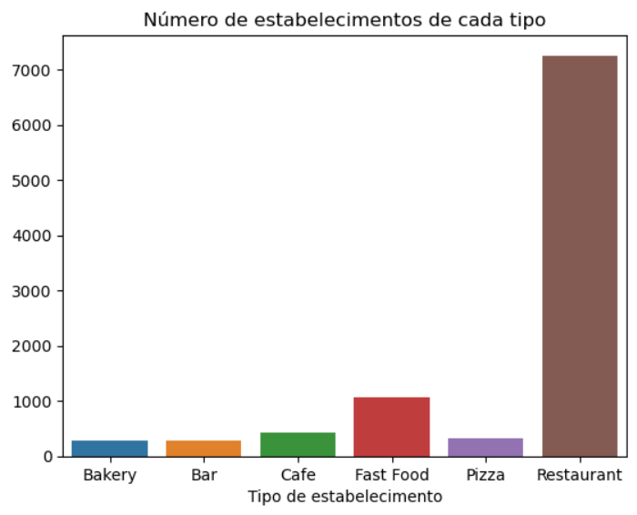
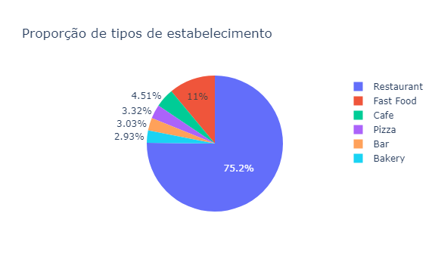
Overview dos tipos de estabelecimento
Existe bastante espaço para estabelecimentos do tipo cafeteria.
Fonte: Pesquisa própria

Slide 4
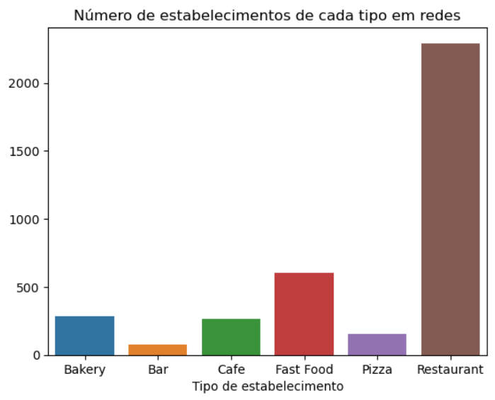
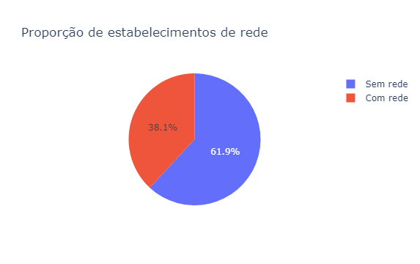
Estabelecimentos em redes
A maioria dos estabelecimentos não tem rede, dando espaço para criação de uma rede de cafeterias.
Fonte: Pesquisa própria

Slide 5
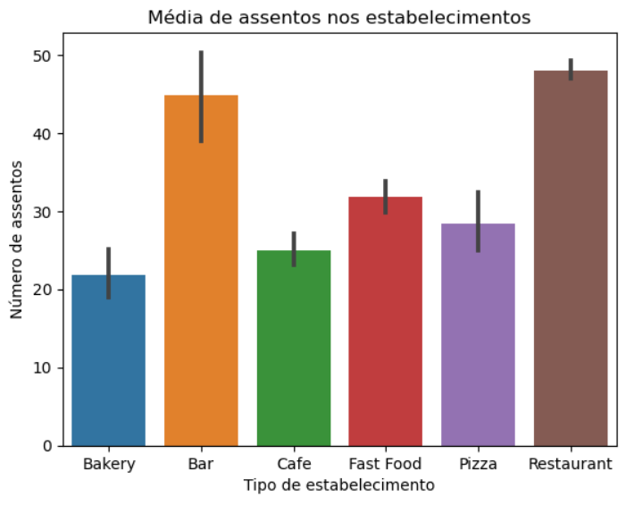
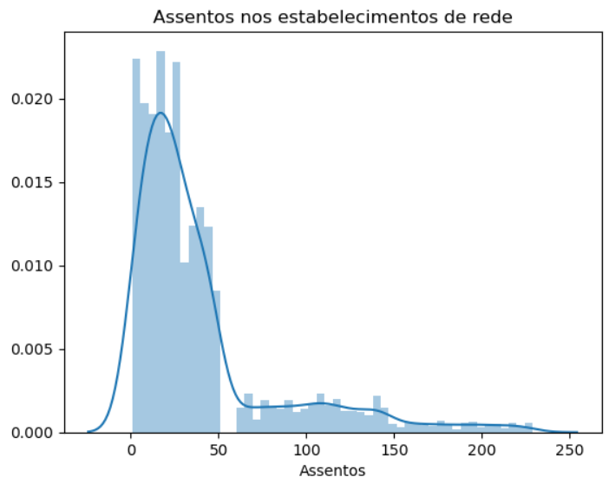
Assentos em redes
Os estabelecimentos de rede costumam ter até 50 assentos, e as cafeterias têm, em media, 25 assentos.
Fonte: Pesquisa própria

Slide 6
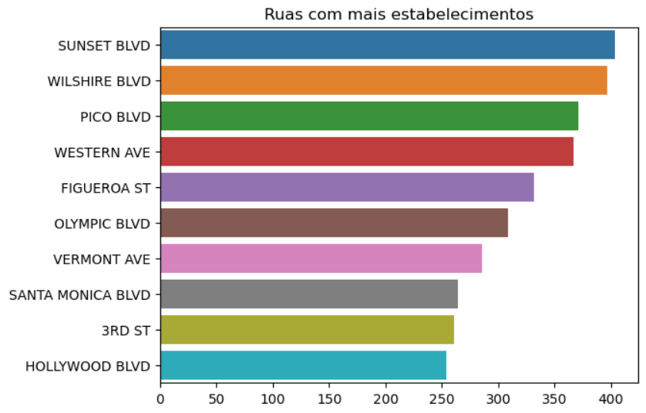
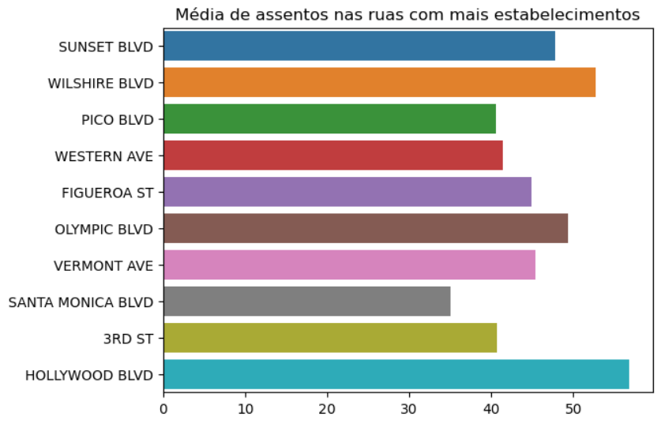
Ruas com mais estabelecimentos
Existem 10 ruas com mais de 250 estabelecimentos, e quase todas elas tem menos de 50 assentos, em media.
Fonte: Pesquisa própria

